Slide 1
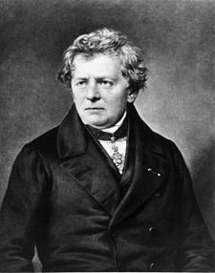
Elektrický odpor vodiča. Ohmov zákon

Slide 2
Elektrický odpor
Každý vodič kladie prechádzajúcemu elektrickému prúdu odpor.
Elektrický odpor je fyzikálna veličina, označuje sa R.
Jeho základnou jednotkou je ohm,
označenie Ω.
Ďalšie jednotky:
1kΩ = 1 000 Ω
1MΩ = 1 000 k Ω = 1 000 000 Ω

Slide 3
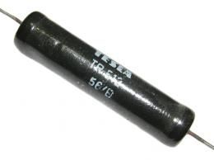
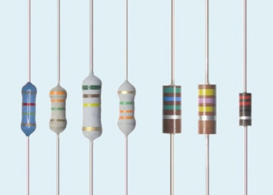
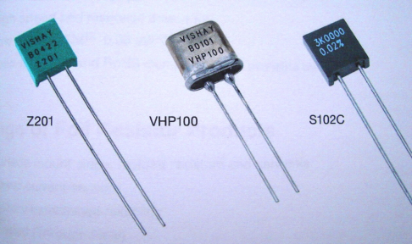
Elektrický odpor
Súčiastka so stálym elektrickým odporom sa nazýva rezistor, jej elektrotechnická značka je:
Do elektrického obvodu ho zapájame, ak chceme napr. meniť veľkosť elektrického prúdu v obvode.

Slide 4
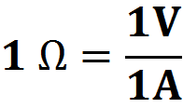
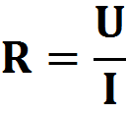
I , U , R
Pre každý vodič alebo spotrebič platí:
vodičom prechádza elektrický prúd
medzi koncami vodiča je elektrické napätie
vodič má elektrický odpor (daný od výroby)
Podiel elektrického napätia na vodiči a elektrického prúdu, ktorý ním prechádza je práve jeho elektrický odpor.

Slide 5
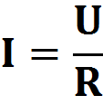
Ohmov zákon
Vyjadruje závislosť medzi veľkosťou elektrického prúdu a elektrickým napätím pre daný vodič alebo spotrebič.
Veľkosť elektrického prúdu prechádzajúceho vodičom (spotrebičom) priamoúmerne závisí od veľkosti elektrického napätia na vodiči (spotrebiči).
Matematické vyjadrenie Ohmovho zákona:

Slide 6
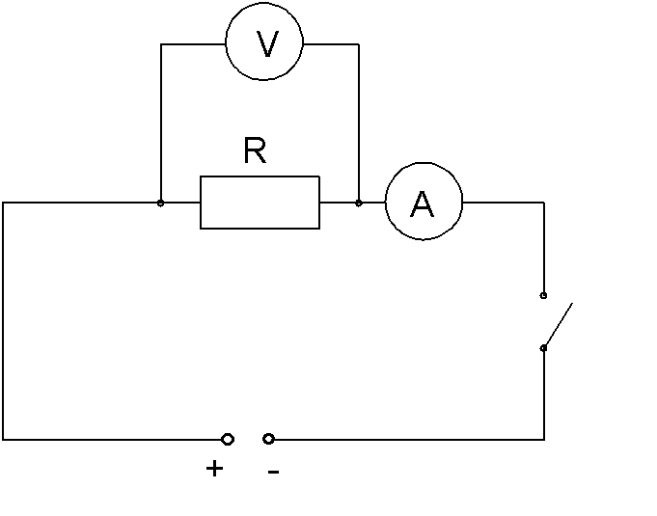
Grafické znázornenie závislosti:
U(V) | I₁(A) | I₂(A)
0 | 0 | 0
1 | 0,02 | 0,005
1,5 | 0,03 | 0,0075
2 | 0,04 | 0,01
2,5 | 0,05 | 0,0125
3 | 0,06 | 0,015
3,5 | 0,07 | 0,0175
4 | 0,08 | 0,02
4,5 | 0,09 | 0,0225

Slide 7
ĎAKUJEM ZA POZORNOSŤ !

